Slide 1


Matricula: 402-2992889-6
Participante: Javier Jiménez
Facilitador: Kevin Feliz Henríquez
Nombre del Técnico: Ciberseguridad
Nombre del Módulo: Shell scripting

Slide 2
Laboratorio 1
Analizar: Get-Process -Name "Code"
Paso 1: Ejecutar en el cmd tasklist y elejir un proceso.
Paso 2: Ejecutar en PowerShell Get-Process -Name "nombre- proceso (sin el .exe)"
Ejemplo: Get-Process -Name "firefox"
Instrucción final: Hacer este ejercicio con todos los procesos listados en el comando tasklist.

Slide 3
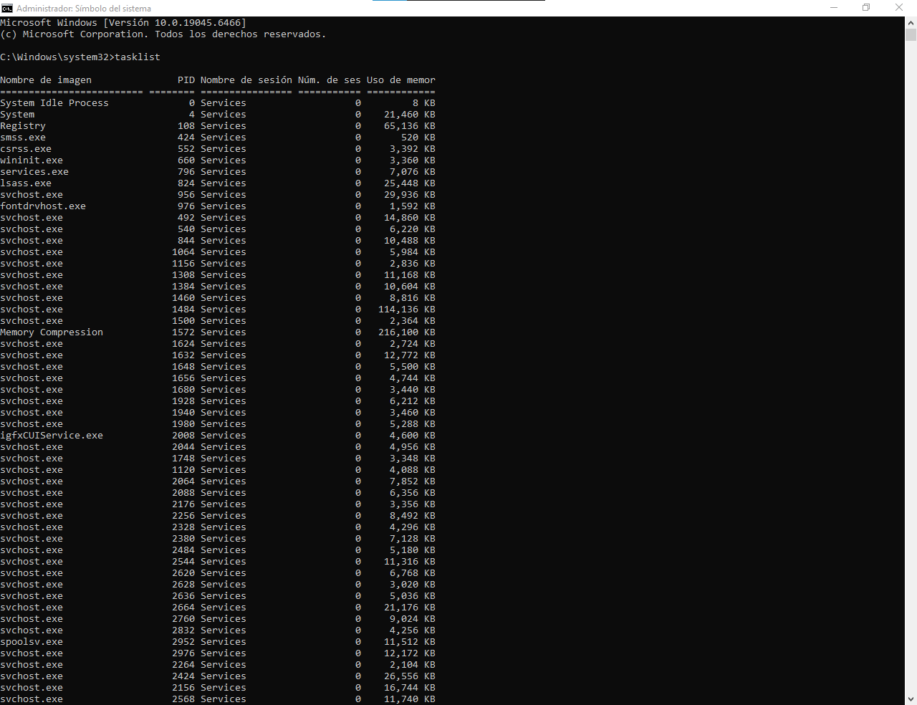
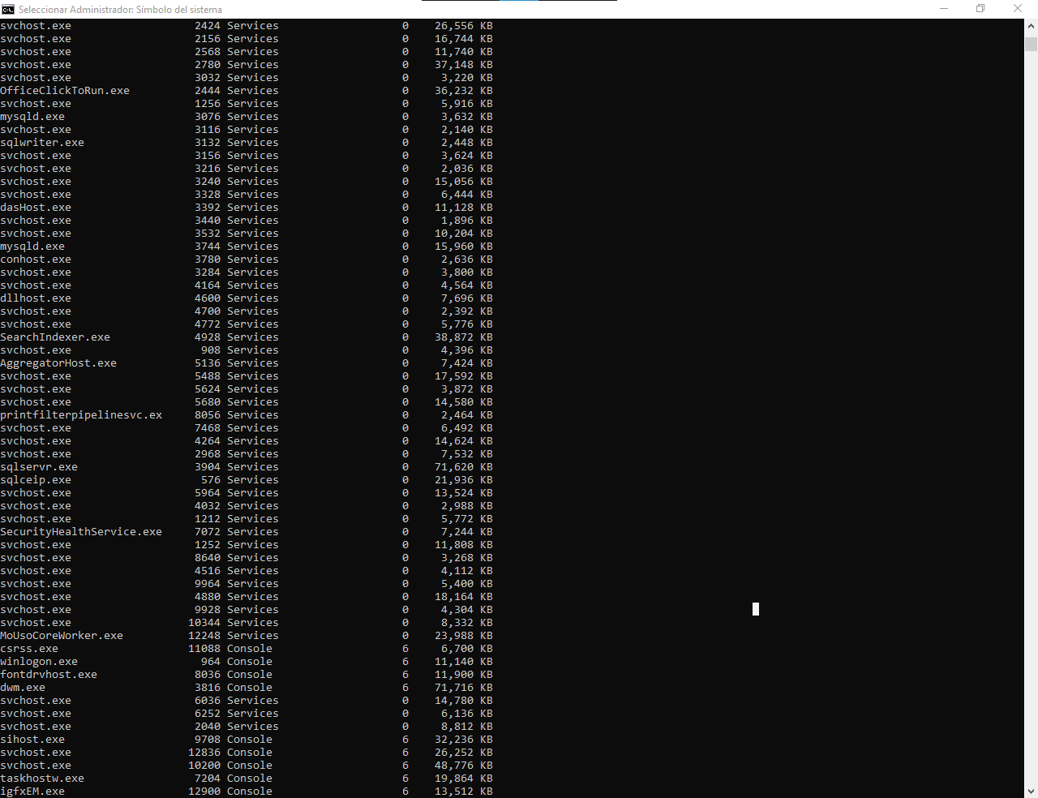
Tasklist - 1

Slide 4
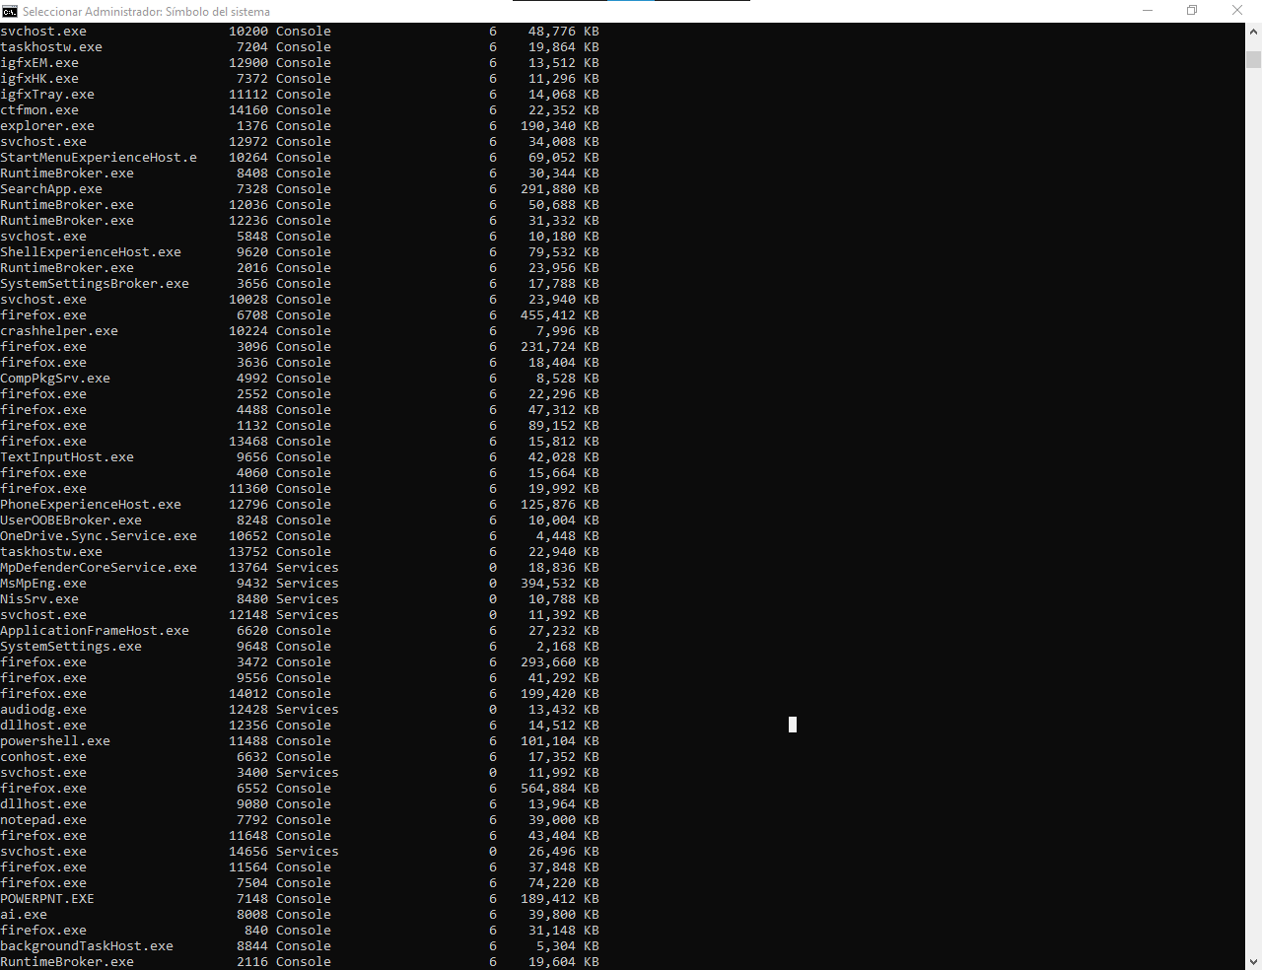
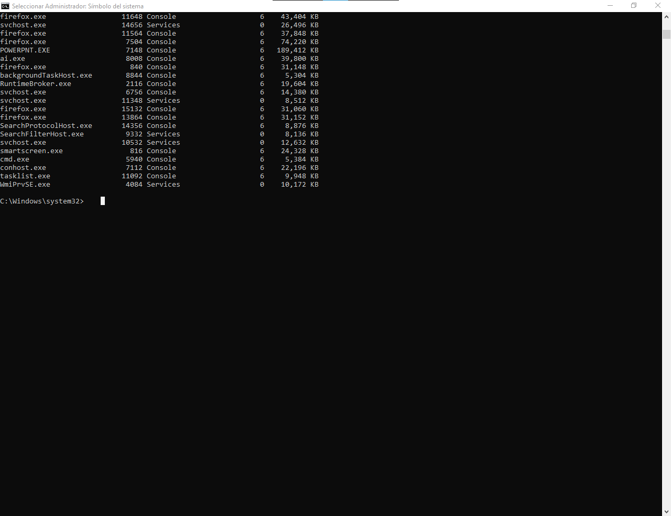
Tasklist - 2

Slide 5
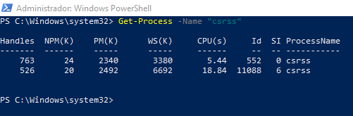
csrss

Slide 6
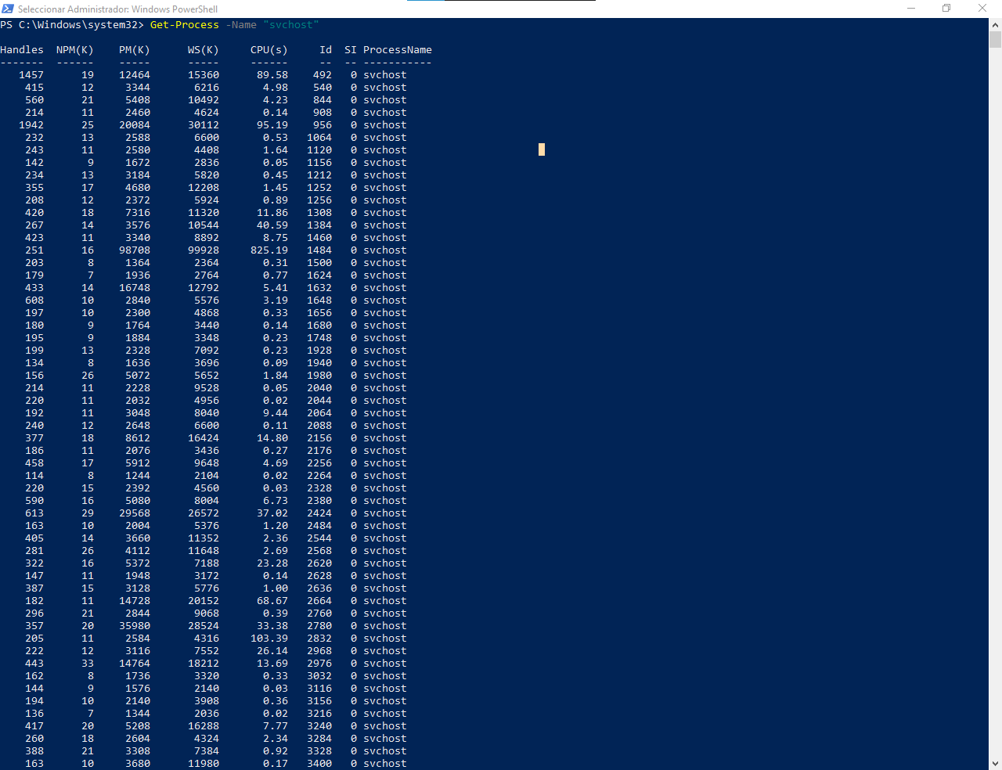
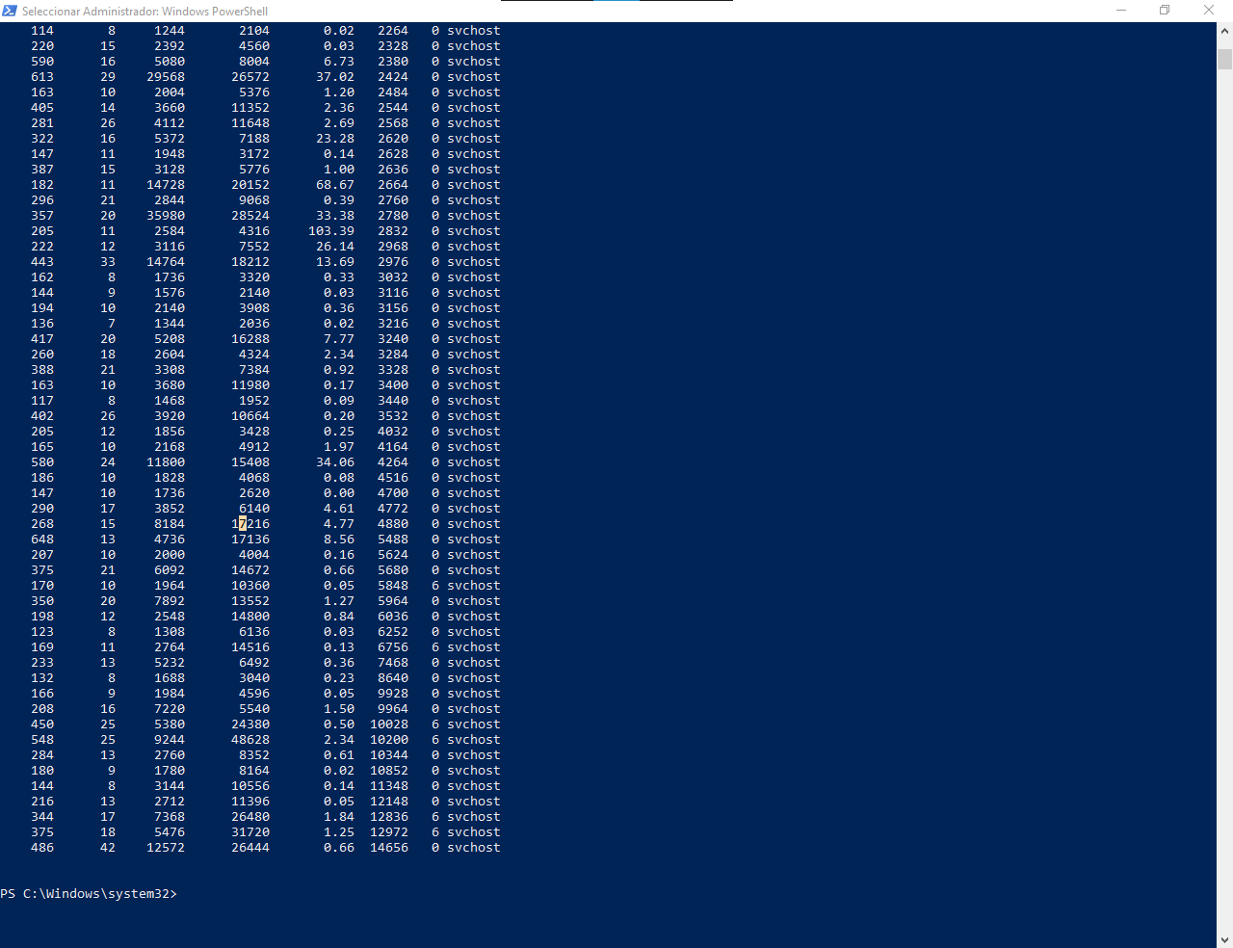
svchost

Slide 7
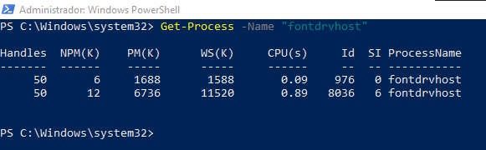
fontdrvhost

Slide 8
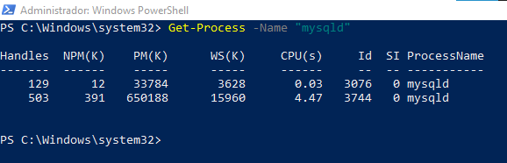
mysqld

Slide 9
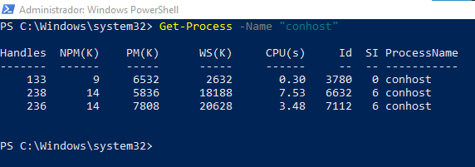
conhost

Slide 10
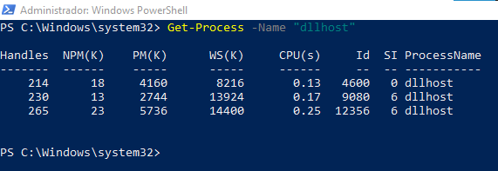
dllhost

Slide 11
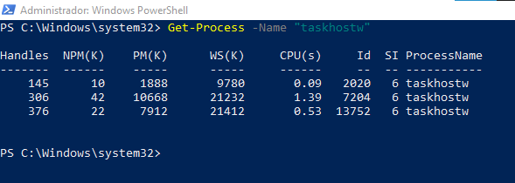
taskhostw

Slide 12
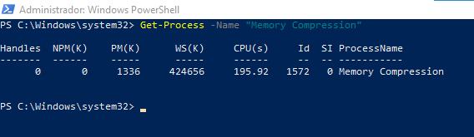
Memory Compression

Slide 13
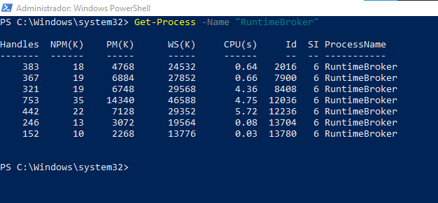
RuntimeBroker

Slide 14
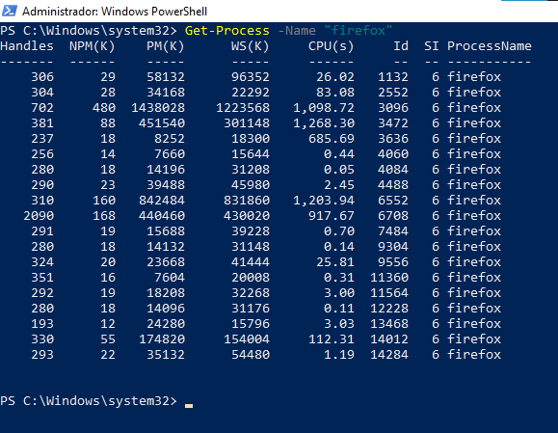
firefox

Slide 15
Laboratorio 2
Analizar: Get-Process -Name "Code" | Where-Object { $_.WorkingSet -gt 200MB }
Paso 1: Ejecutar en el cmd tasklist y elejir un proceso.
Paso 2: Ejecutar en PowerShell Get-Process -Name "nombre-proceso (sin el .exe)" | Where-Object { $_.WorkingSet -gt valor-numerico-unidad-almacenamiento }
Ejemplo: Get-Process -Name "firefox" | Where-Object { $_.WorkingSet -gt 50MB }
Instrucción final: Hacer este ejercicio con todos los procesos listados en el comando tasklist.

Slide 16
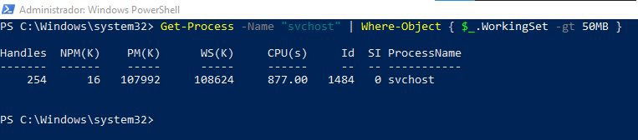
svchost

Slide 17
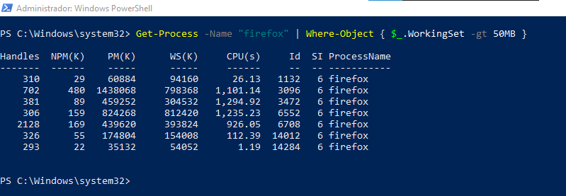
firefox

Slide 18
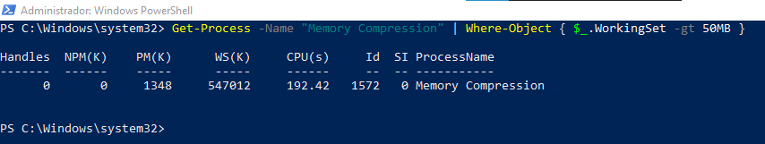
Memory Compression

Slide 19
Laboratorio 3
Analizar: Get-Process -Name "Code" | Where-Object { $_.WorkingSet -gt 200MB } | Select-Object Id, ProcessName
Paso 1: Ejecutar en el cmd tasklist y elejir un proceso.
Paso 2: Ejecutar en PowerShell Get-Process -Name "nombre-proceso (sin el .exe)" | Where-Object { $_.WorkingSet -gt valor-numerico-unidad-almacenamiento } | Select-Object variables
Ejemplo: Get-Process -Name "firefox" | Where-Object { $_.WorkingSet -gt 50MB } | Select-Object Id, ProcessName
Instrucción final: Hacer este ejercicio con todos los procesos listados en el comando tasklist.

Slide 20
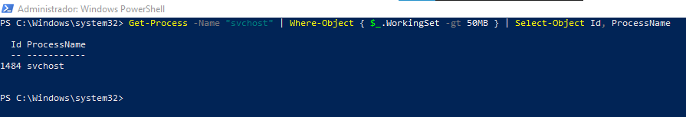
svchost

Slide 21
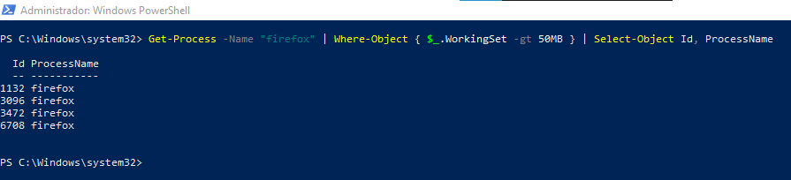
firefox

Slide 22
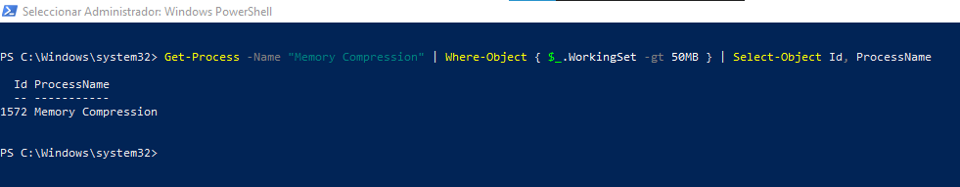
Memory Compression

